Slide 1


ZOMI
大模型：分布式训练
张量并行 Tensor Parallel

Slide 2
大模型业务全流程
数据 & 模型算法
模型训练 & 微调
模型验证 & 推理部署
2. 数据处理
4. 模型训练
6. 模型微调
7. 模型验证
开源
数据
数据
预处理
向量
数据库
混合精度
梯度检查
梯度累积
…
全参微调
下游
任务
测评
标准
bench
mark
3. 模型算法
5. 分布式并行
低参微调
8. 推理与智能体
LLM模型
架构
多模态
一切皆Tokens
训练集群稳定性
指令微调
量化
压缩
推理
加速
9. Agent
智能体
1. AI 集群建设
计算、存储、网络
AI 集群机房建设
AI 集群上线与运维
集群算力准备

Slide 3
大模型系列 – 分布式训练加速
具体内容
分布式加速库：
业界常用分布式加速库 & 作用
DeepSpeed 特性：
基本概念 - 整体框架 – Zero-1/2/3 – ZeRO-Offload – ZeRO-Infinity
Megatron 特性：
总体介绍 – 整体流程 – 并行配置 – DP – TP – PP

Slide 4
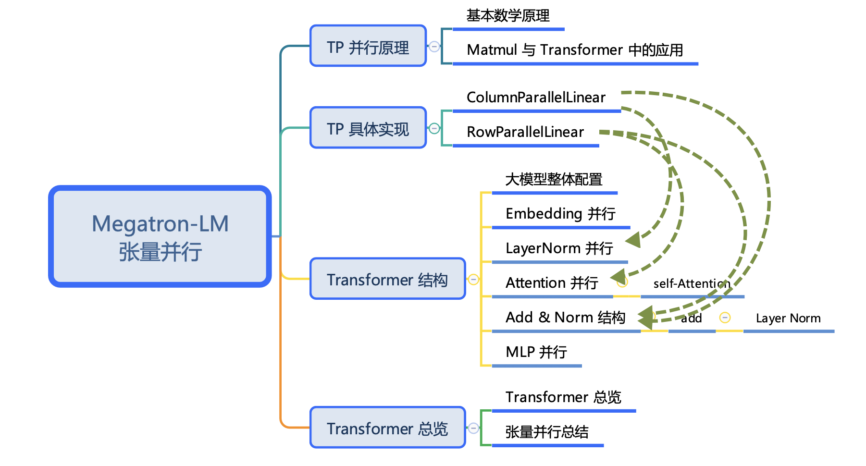
思维导图

Slide 5
Megatron-LM 01
TP 并行原理

Slide 6
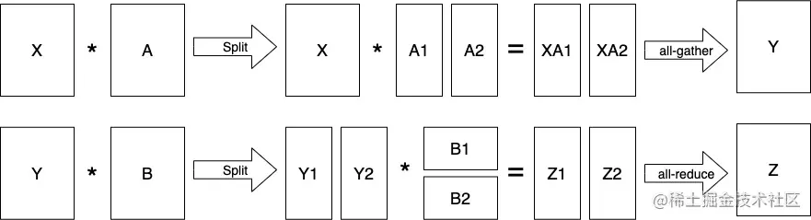
第一行是把参数 A 按照列切分，然后把结果按照列拼接起来，得到的结果就是与不使用并行策略完全等价的结果。第二行是把激活 Y 按照列切分，参数B按照行切分做并行，最后把输出做加法，得到 Z。

Slide 7
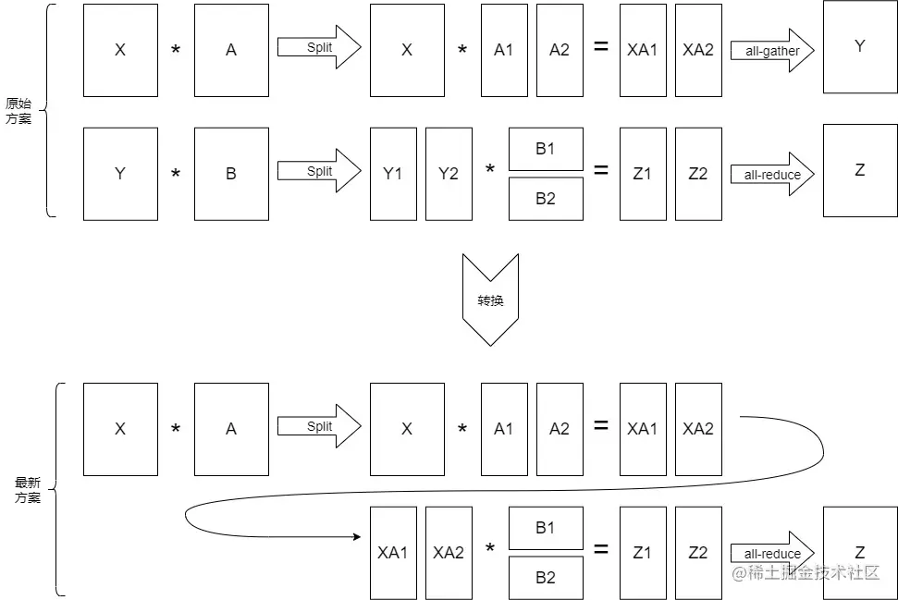
但是每个split会导致两次额外的通信（前向传播和后向传播各一次，下面只给出了前向传播）。因为对于第二行来说，其输入Y其实本质是 XA1，XA2并行的，所以为了降低通信量，我们可以把数据通信延后或者干脆取消通信，就是把第一行最后的 all_gather 和第二行最初的 split 省略掉，这其实就是数学上的传递性和结合律（局部和之和为全局和）。于是我们就得到了论文之中的第二种方案。

Slide 8
Mathematical Principles 数学原理
张量切分方式

Slide 9
Mathematical Principles 数学原理
利用分块矩阵计算法则，将 A 分别做矩阵按列切分和按行切分
$$XA=Y$$
A 列切分
$$X×\left[\begin{matrix}A_{1} & A_{2}\end{matrix}\right]=\left[\begin{matrix}{XA}_{1} & XA_{2}\end{matrix}\right]=Y$$
$$\left[\begin{matrix}X_{1} & X_{2}\end{matrix}\right]×\left[\begin{matrix}A_{1} \\ A_{2}\end{matrix}\right]=\left[X_{1}A_{1}+X_{2}A_{2}\right]=Y$$
A 行切分

Slide 10
MatMul 矩阵乘算子并行
X作为激活输入， A作为算子权重，将 A 分按列切分
$$XA=Y$$
$$X×\left[\begin{matrix}A_{1} & A_{2}\end{matrix}\right]=\left[\begin{matrix}{XA}_{1} & XA_{2}\end{matrix}\right]=Y$$

Slide 11
MatMul 矩阵乘算子并行
X作为激活输入， A作为算子权重，将 A 分按行切分
$$XA=Y$$
$$\left[\begin{matrix}X_{1} & X_{2}\end{matrix}\right]×\left[\begin{matrix}A_{1} \\ A_{2}\end{matrix}\right]=\left[X_{1}A_{1}+X_{2}A_{2}\right]=Y$$

Slide 12
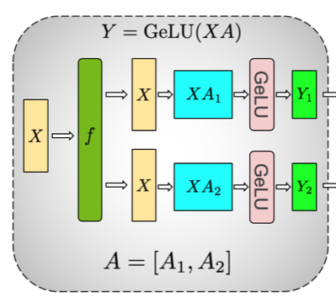
Transformer: MLP
$$\text{Y}\text{ = }\text{GeLU}\text{(}\text{XA}\text{)}$$
option 1
$$X=\left[X_{1},X_{2}\right], A=\left[\begin{matrix}A_{1} \\ A_{2}\end{matrix}\right]$$
$$\text{Y}\text{ = }\text{GeLU}\text{(}X_{1}A_{1}+X_{2}A_{2}\text{)}$$
Split
All Reduce

Slide 13
Transformer: MLP
$$\text{Y}\text{ = }\text{GeLU}\text{(}\text{XA}\text{)}$$
option 2
$$A=\left[\begin{matrix}A_{1} & A_{2}\end{matrix}\right]$$
$$\left[{\text{Y}}_{1},{\text{Y}}_{2}\right]\text{= }\left[\text{GeLU}\text{(}XA_{1}\text{)}\text{,}\text{GeLU}\text{(}XA_{2}\text{)}\right]$$
Copy
All Gather

Slide 14
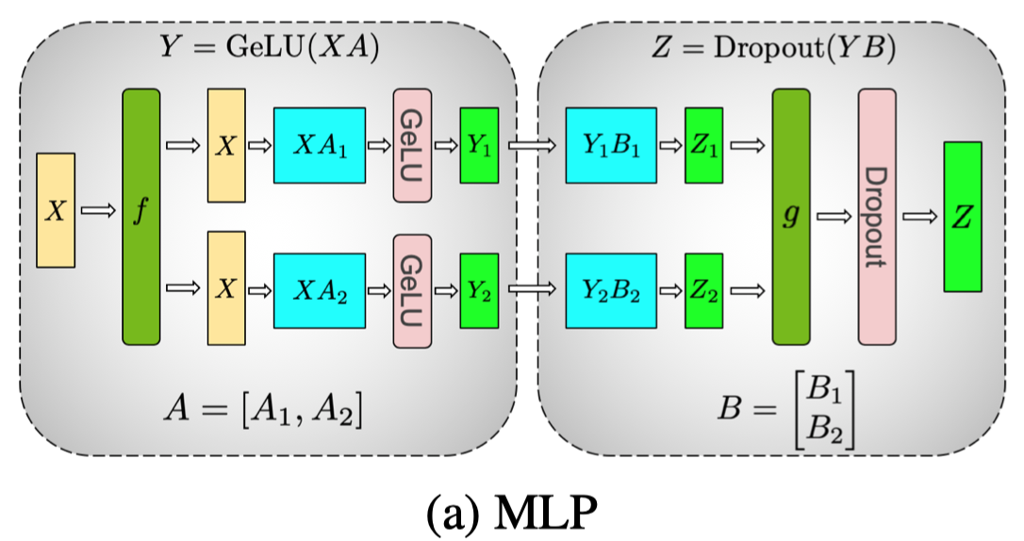
Transformer: MLP
$$\text{Z}\text{= }\text{Dropout}\text{(}\text{GeLU}\text{(}\text{XA}\text{)}\text{,} \text{B}\text{)}$$
Copy
All Reduce

Slide 15
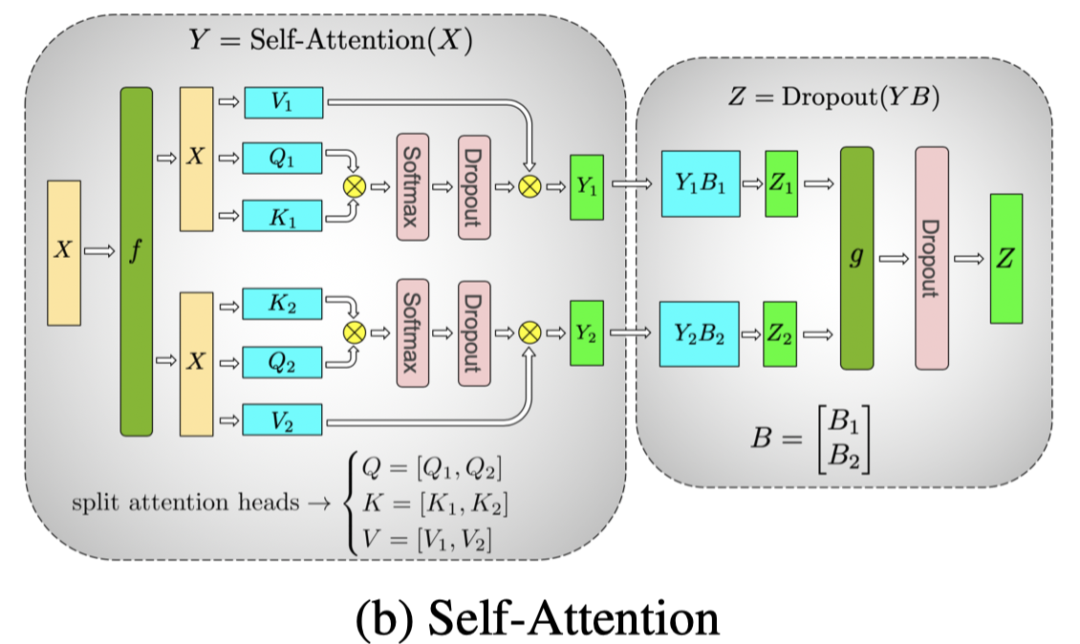
Transformer: Self-Attention
$$\text{Z}\text{= }\text{Dropout}\text{(}\text{Self}\text{−}\text{Attention}\text{(}\text{XA}\text{)}\text{,} \text{B}\text{)}$$
Copy
All Reduce

Slide 16
Megatron-LM 02
ColParallelLinear

Slide 17
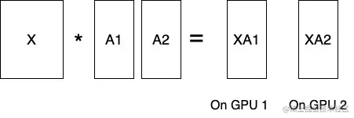
ColumnParallelLinear 就是按列进行切分，也就是纵刀流。注意，这里说的是对权重进行列切分。就是：
Y=XA=X[A1​,A2​]=[XA1​,XA2​]

Slide 18
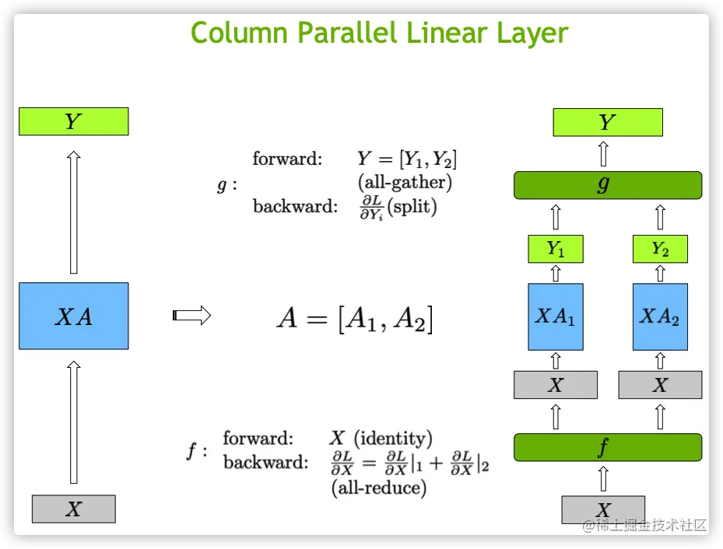

Slide 19
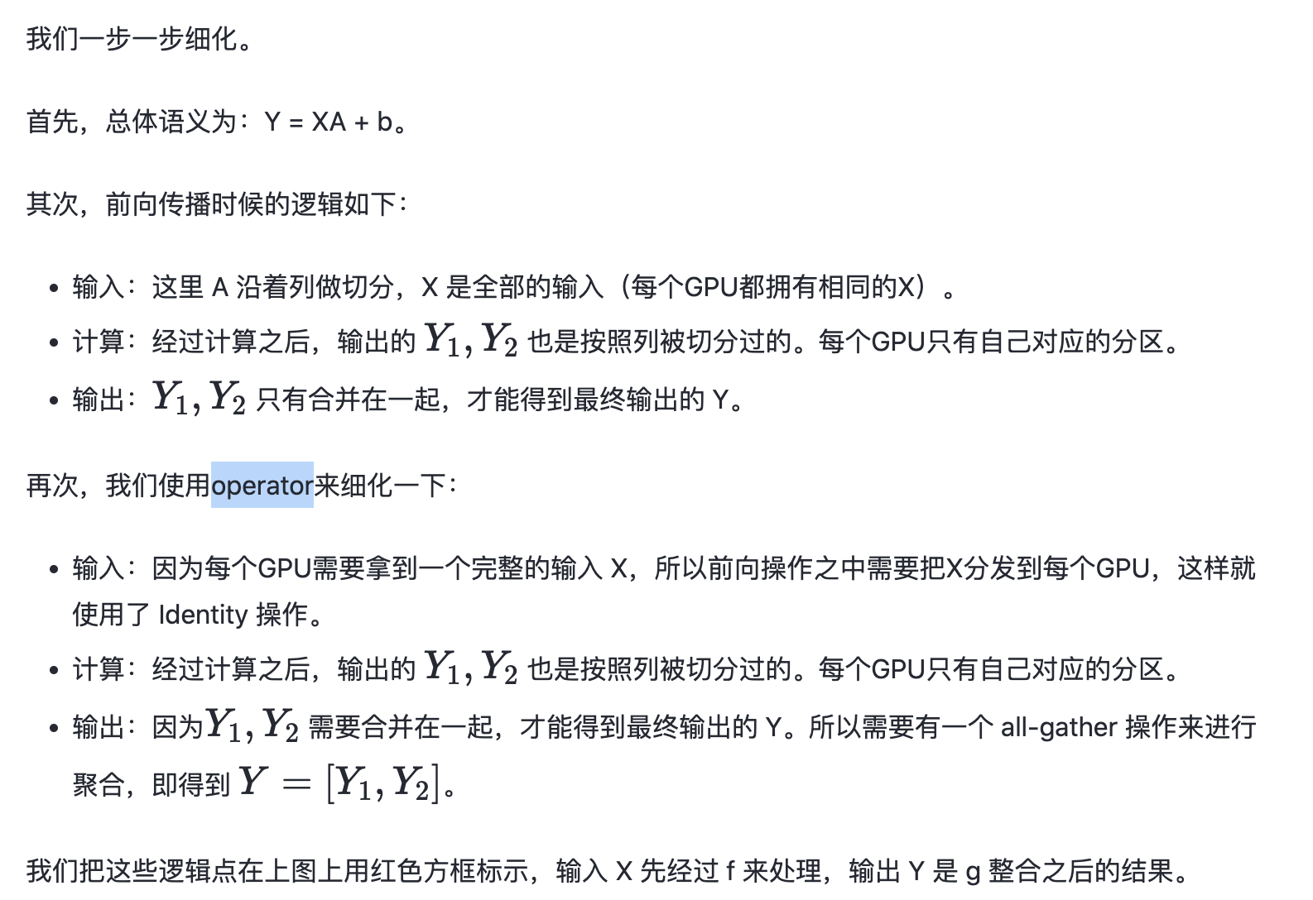
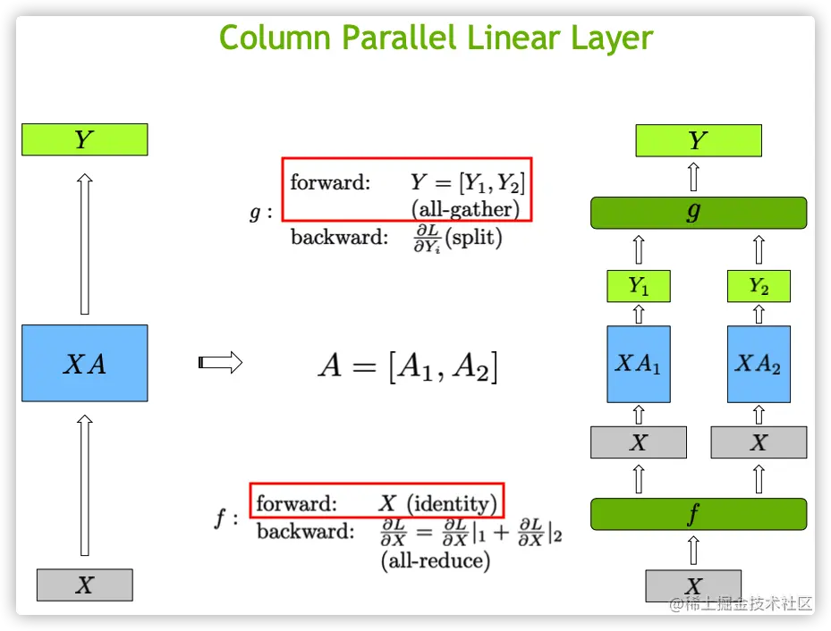
前向传播

Slide 20
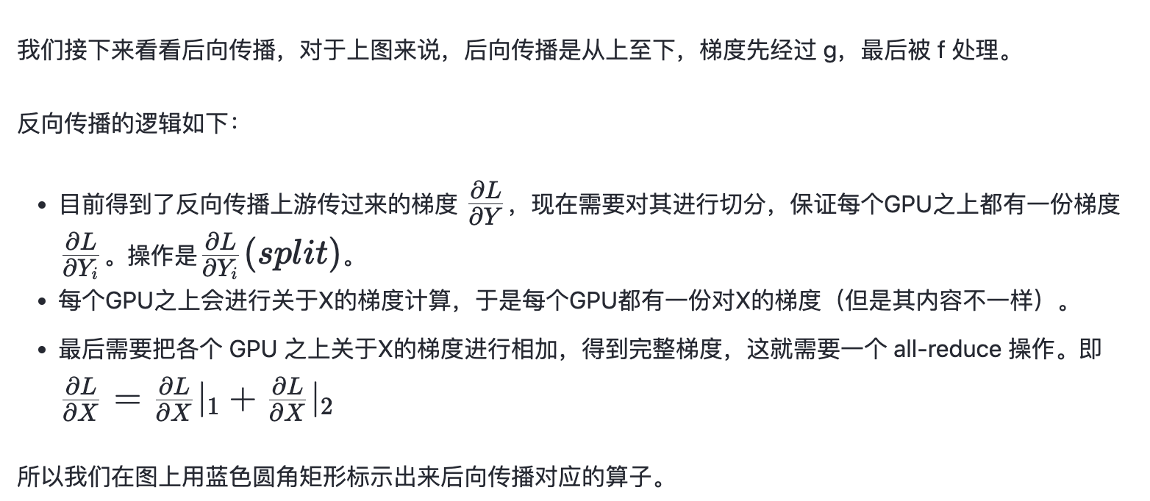
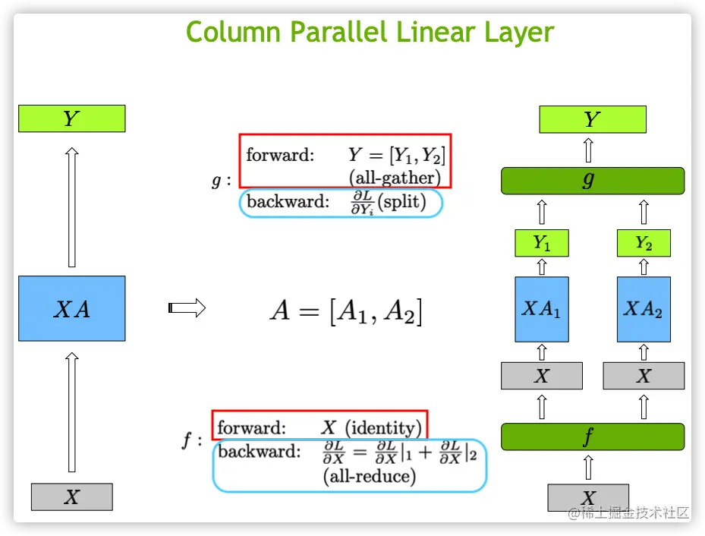
反向传播

Slide 21
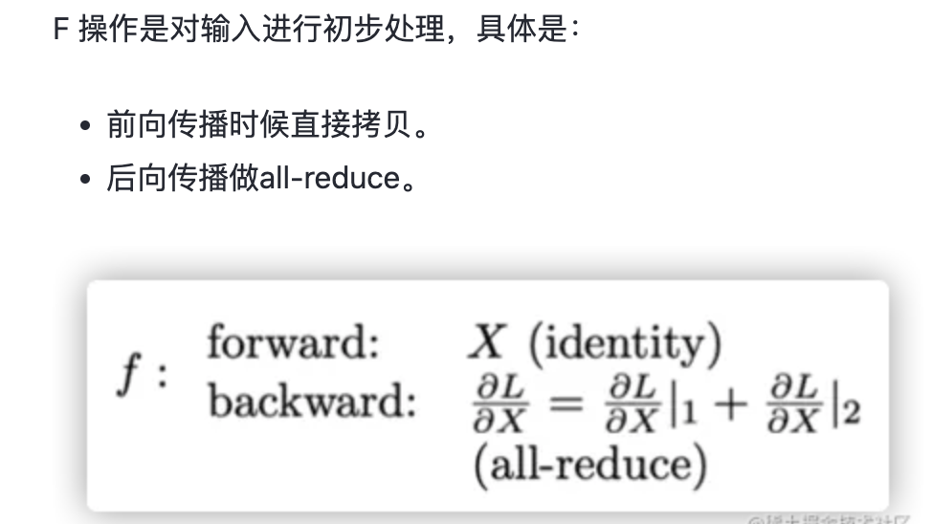

Slide 22
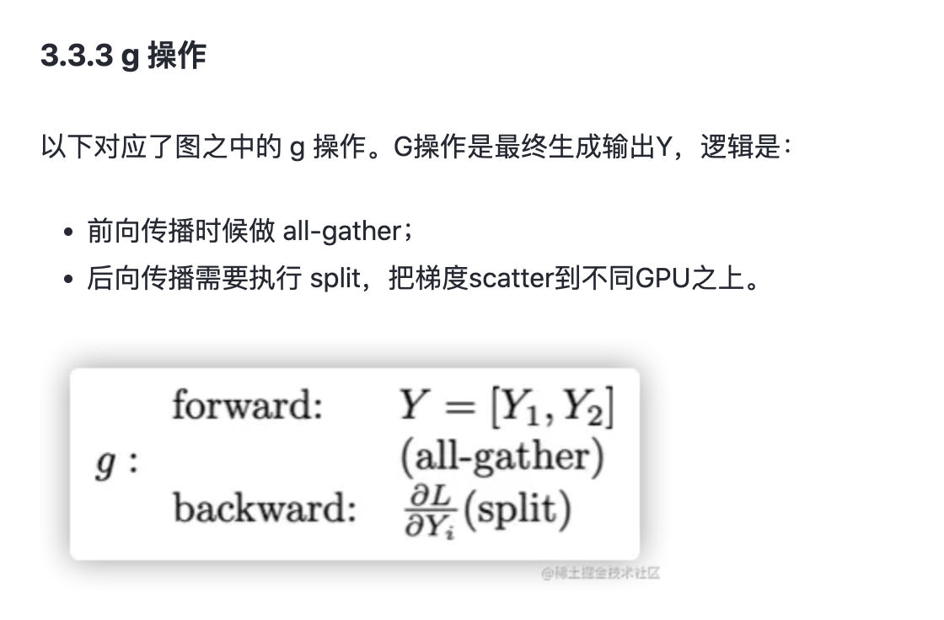

Slide 23
Megatron-LM 03
RowParallelLinear

Slide 24
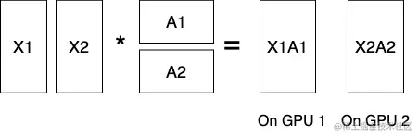
RowParallelLinear 这里是按照行进行切分，就是横刀流，注意这里是对权重A实施行切分。比如公式为 Y = XA，X是输入，A是权重，Y是输出，行切分就是针对A的第一个维度进行切分，这里 X1X_1X1​ 最后一个维度等于 A1A_1A1​ 第一个维度
XA=[X1​,X2​​][A1​A2​​]=X1​A1​+X2​A2​=Y1​+Y2​=Y

Slide 25
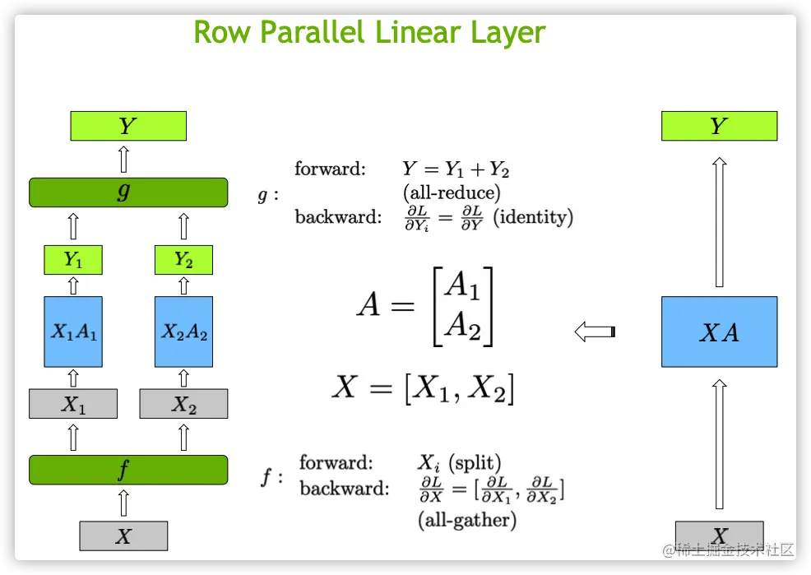

Slide 26
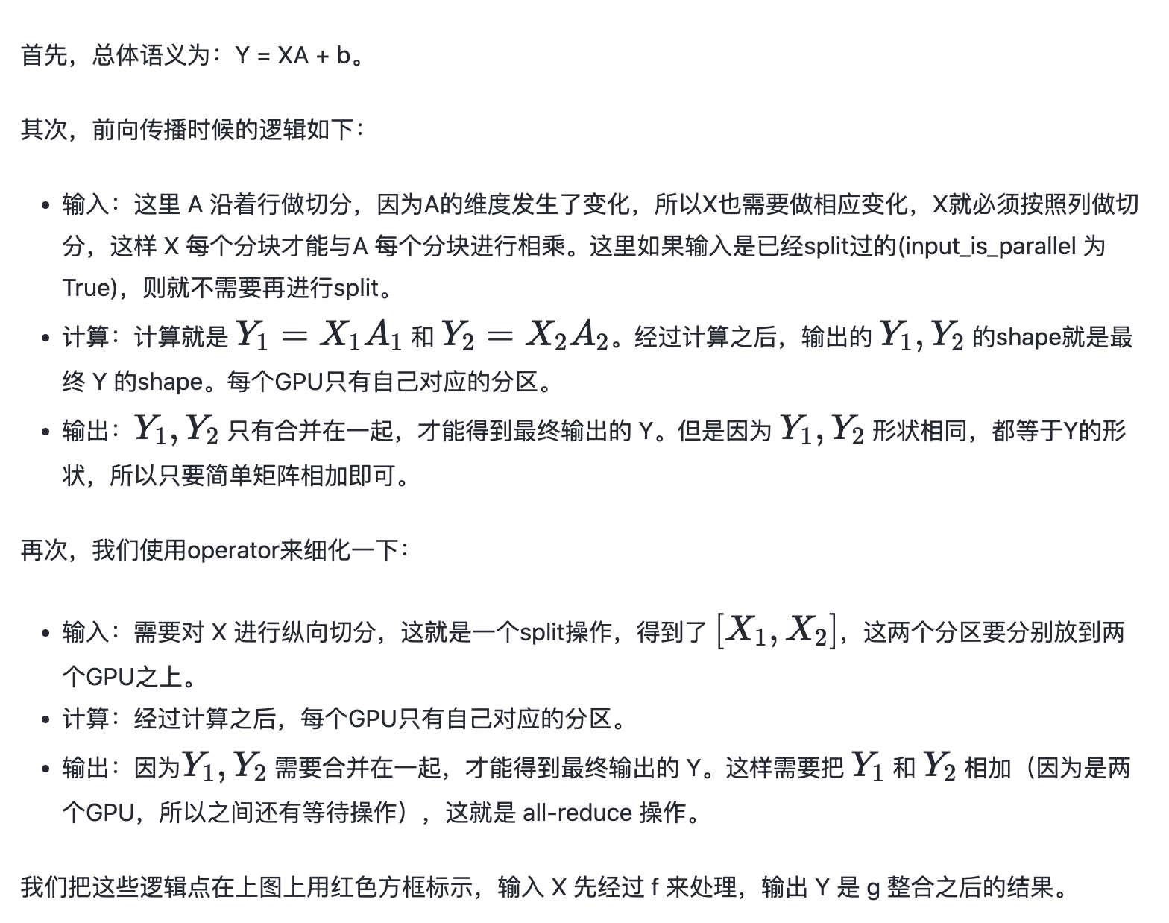
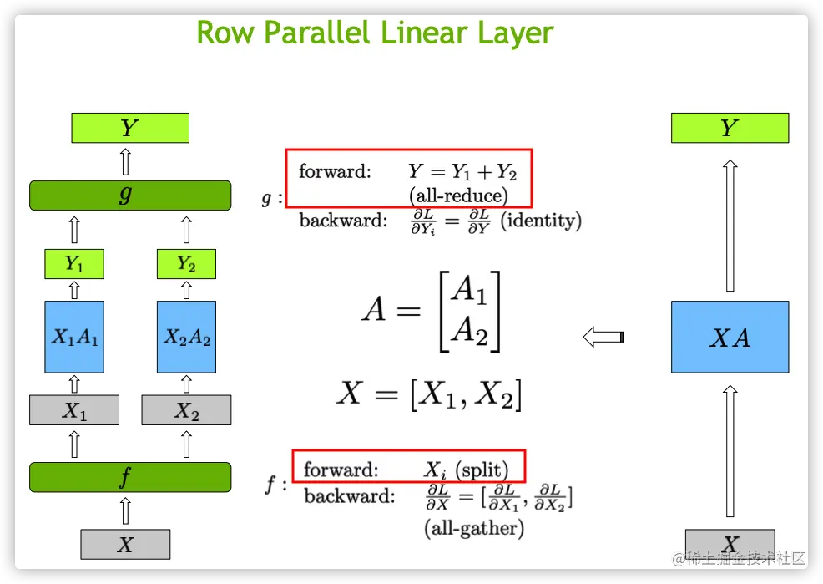

Slide 27
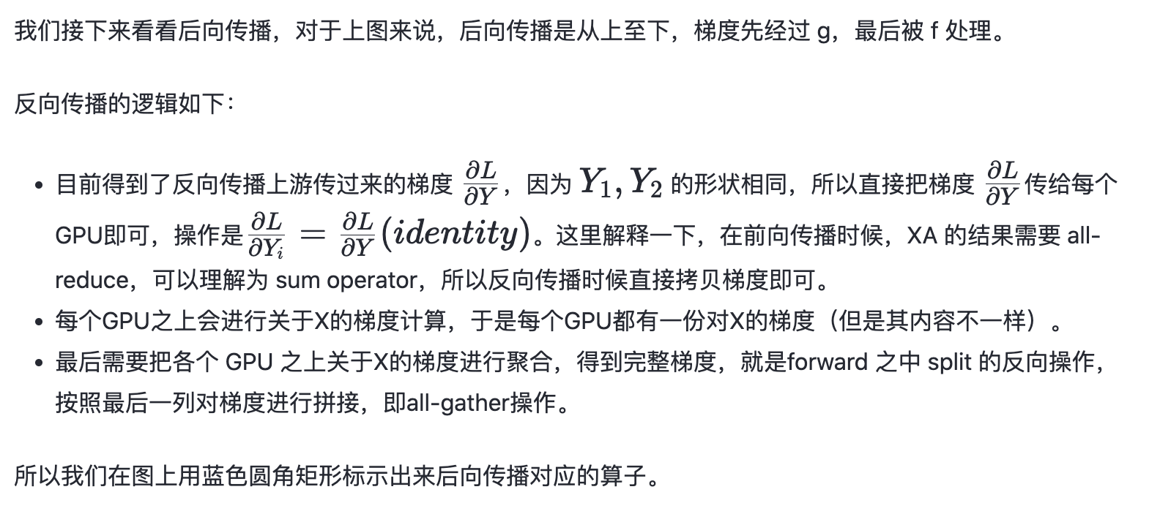


Slide 28
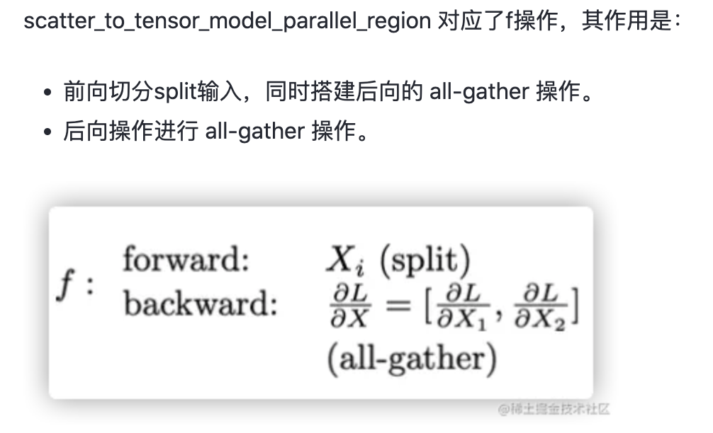

Slide 29
